Slide 1
VİETNAM SAVAŞI,
AGENT ORANGE, ZUMWALT’LAR BABA OĞUL
HAZIRLAYAN : KÜBRA SAKMAN

Slide 2
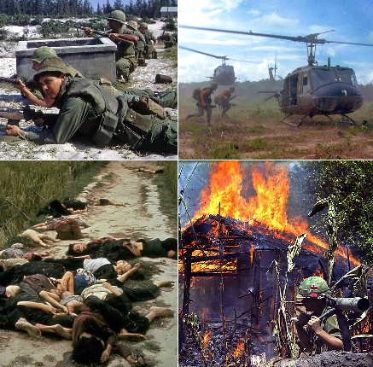
VİETNAM
Vietnam, Güneydoğu Asya’da kıyısı olan bir ülke olup, 329.566 km lik bir yüzölçümüne sahiptir. Vietnam, kuzeyde Çin Halk Cumhuriyeti, batıda Laos, Kamboçya ve Tayland Körfezi, güney ve doğuda Güney Çin Denizi ve Tokin Körfezi ile çevrilidir. Başkenti Hanoi’dir. Vietnam verimli topraklara ve zengin yer altı kaynaklarına sahip bir ülkedir

Slide 3
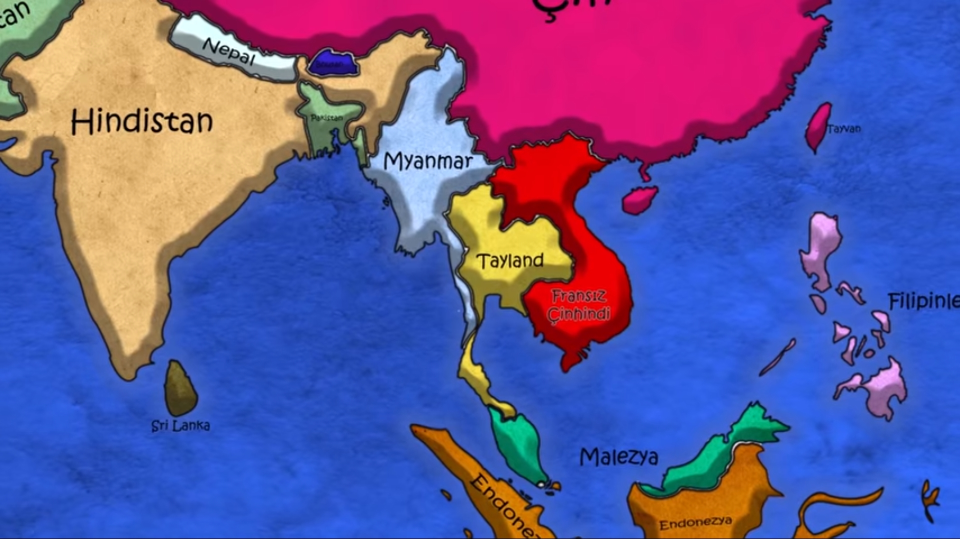
FRANSIZ ÇİNHİNDİSİ
Vietnam çok uzun süre Çin egemenliği altında yaşamıştır. 19. yüzyılda, Asya’nın diğer bazı ülkeleri gibi, Vietnam da Batılıların istilasına uğramıştır. Deniz aşırı pazarlara duyduğu gereksinim ve Asya’da bir yer edinme gayesiyle Fransızlar, 1858’de Vietnam’ı işgal etmişlerdir.
1930-31 yıllarına gelindiğinde Vietnam halkı yavaş yavaş ayaklanmaya ve bağımsızlık mücadelesine başlamıştır.

Slide 4
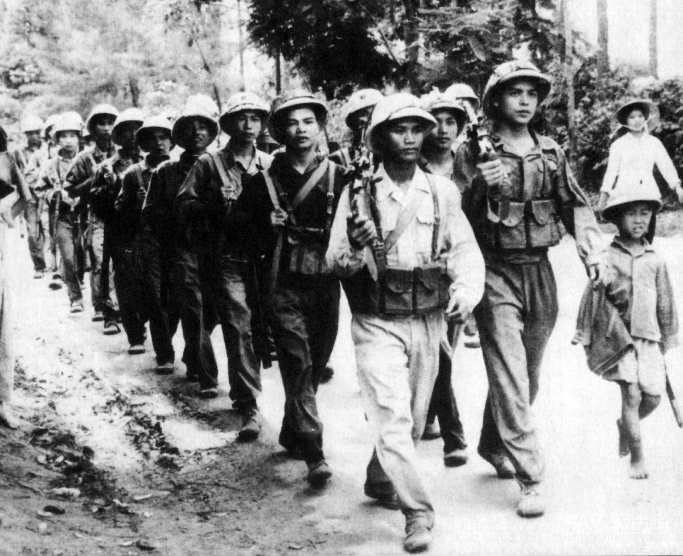
VİET MİNH
Vietnam mücadelesinin başlangıcı 1940’a kadar uzanır. Japonlar 1940 yılında Vietnam’a girmişlerdir. Fransızlardan sonra bir de Japonların Vietnam’a yerleşmesi, Vietnam’da bağımsızlık için çalışan bütün grupları birleştirmiştir. Bu birleşimden oluşan örgütün adı “Viet-Minh” olarak adlandırılmıştır.

Slide 5
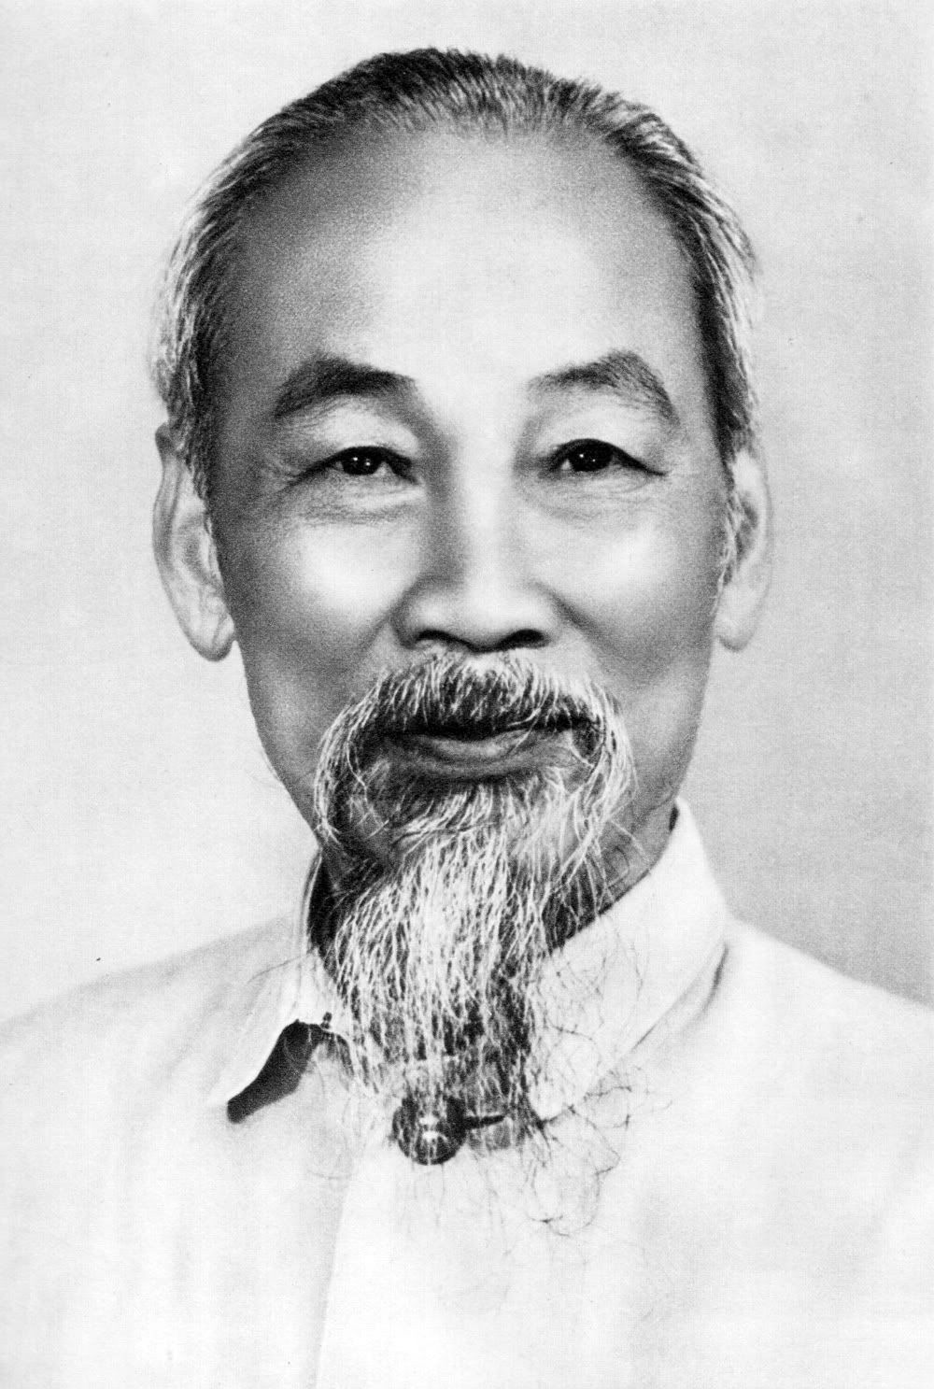
HO Şİ MİNH
Japonya’nın 1945 yılında teslim olması üzerine komünist lider Ho Şi Minh, Vietnam’ın kuzey bölümünde bir cumhuriyet kurmuştur. Ho Şi Minh kuvvetleri ile Fransız birlikleri arasında çok şiddetli çarpışmalar olmuş ve nihayetinde Viet-Minh savaşçıları, 1954 yılında Fransızları Dien Bien Phu’yu geri alarak büyük bir yenilgiye uğratmış ve Vietnam’dan çıkmalarını sağlamışlardır.

Slide 6
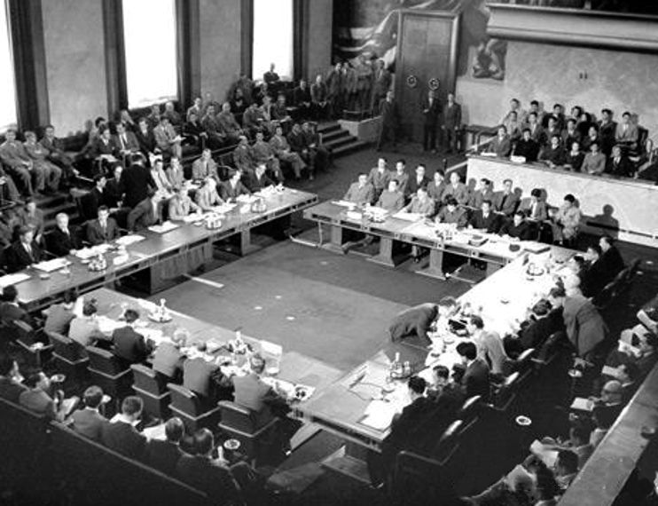
CENEVRE KONFERANSI
1954 yılı Temmuz’unda 14 ulusun katıldığı bir konferans toplanmış ve Vietnam’ın ikiye bölünmesi kabul edilmiştir. Antlaşmanın birinci maddesinde her ne kadar 17. paralelin hiçbir zaman Vietnam’ı ikiye böldüğü anlamına gelmeyeceği belirtilmiş ise de, gerçekte Vietnem bu antlaşma ile resmen ikiye bölünmüştür. Kuzey’de Ho Şi Minh önderliğinde ve Çin desteğinde bir komünist yönetim kurulmuştur. Güney’de kurulan devleti ise İngiltere ve ABD desteklemiştir. Bunun dışında 1954 Cenevre Antlaşması

Slide 7
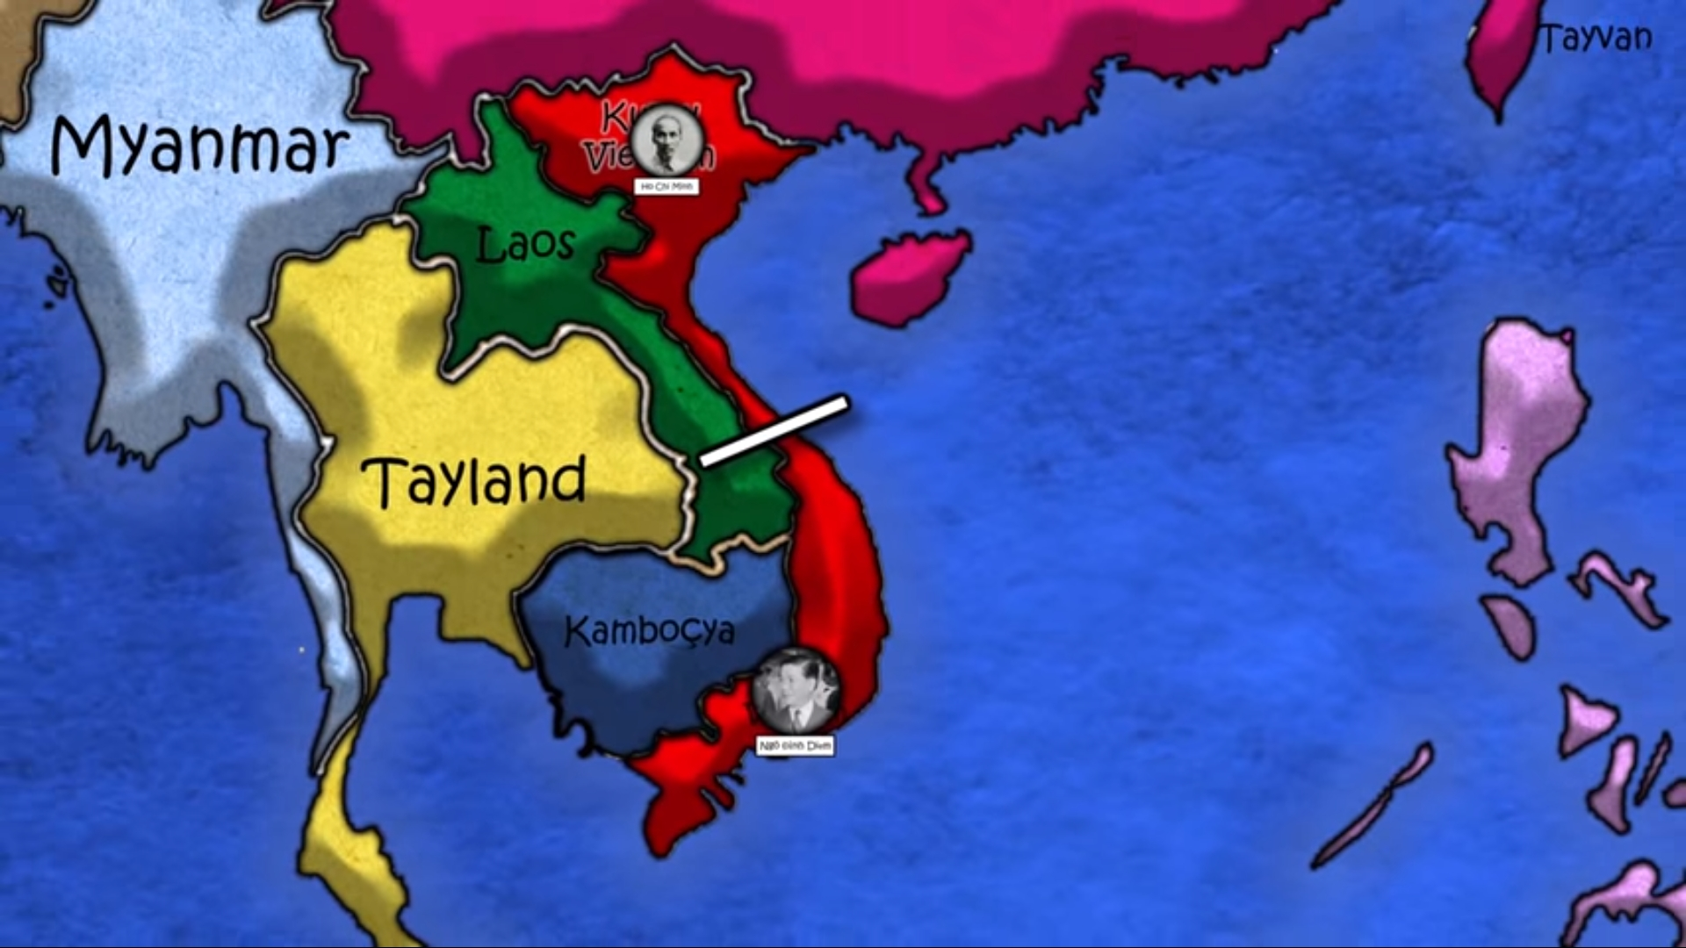
İKİYE BÖLÜNME
ile Vietnam ile birlikte, Çin Hindi’ndeki öteki devletler, Laos ve Kamboçya da bağımsızlıklarına kavuşmuşlardır. Anlaşma gereğince 1956’da uluslararası bir komisyon gözetiminde yapılacak seçimler sonucunda birleşik bir hükümet kurulması kararlaştırılmıştır. Ancak anlaşmayı onaylamayı geciktiren Güney Vietnam, ABD desteğine dayanarak seçimlere karşı çıkmaya başlamış ve birleşmeyi imkansız hale getirmiştir. Zaten ABD, daha başından konferansa karşı ters bir tavır alarak birleşik bir Vietnam’a özgürlük tanıyacak herhangi bir çözüme temelden karşı olduklarını belirtmişlerdir.

Slide 8
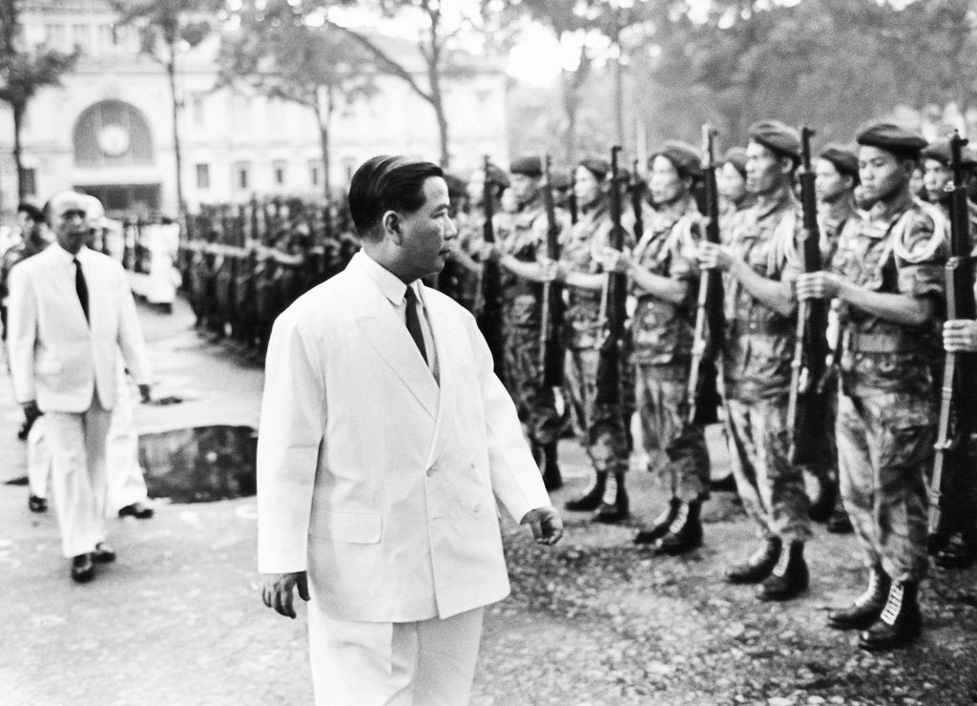
DİEM’ İN ÖLDÜRÜLMESİ
Anlaşma sonrasında Kuzey Vietnam Çin, SSCB ve öteki sosyalist devletlerin büyük yardım ve desteğini görmüştür. Güney Vietnam’da ise devlet başkanlığını üstlenen Diem, komünizmin Asya’da yayılmasından korkan ABD’nin ekonomik ve askeri yardımına güvenerek otoriter bir düzen kurmaya çalışmıştır. 1 Kasım 1963’te düzenlenen askeri darbede Diem öldürülmüştür. O dönemde darbeyi ABD’nin yaptığı söylentileri yayılmıştır ve daha sonraları bu söylentilerin gerçek olduğu yani darbeyi ABD’nin yaptırdığı kanıtlarıyla doğrulanmıştır. Bu arada ABD Başkanı John F.Kennedy Dallas’ta 22 Kasım 1963’te uğradığı bir suikastla öldürülmüş, Kennedy’in “Vietnam Politikası” el değiştirmek zorunda kalmıştır. Kennedy’nin yerine başkan olan yardımcısı Lyndon B.Johnson, onun Vietnam meselesini kendine miras bıraktığını savunarak dört elle bu meseleye sarılmıştır.

Slide 9
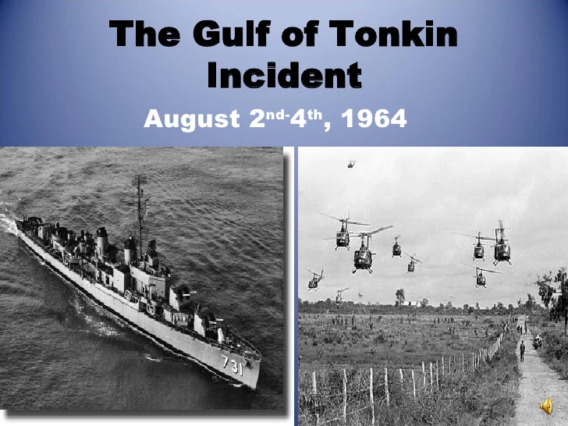
TONKİN KÖRFEZİ OLAYI
Başkan Johnson, 1964 yılı Ağustos’unda Kuzey Vietnam devriye botlarının Tonkin Körfezinde seyreden ABD destroyeri “Maddox”a ateş açtığı iddiasıyla ABD Deniz Kuvvetleri uçaklarına Kuzey Vietnam’ı bombalama emri vermiştir. Bu arada Kuzey Vietnam ve Vietkong birliklerinin Şubat 1968’de 30 il merkezine karşı başlattığı “Tet Saldırısı” Güney Vietnam ve ABD’li birliklere büyük kayıplar verdirmiştir. Tet Saldırısı Vietnam Savaşı’nda bir dönüm noktası olmuştur. Askeri bir zaferin imkansız olduğunu anlayan ABD yönetimi, Mayıs 1968’de Hanoi ile görüşme masasına oturmuştur.

Slide 10
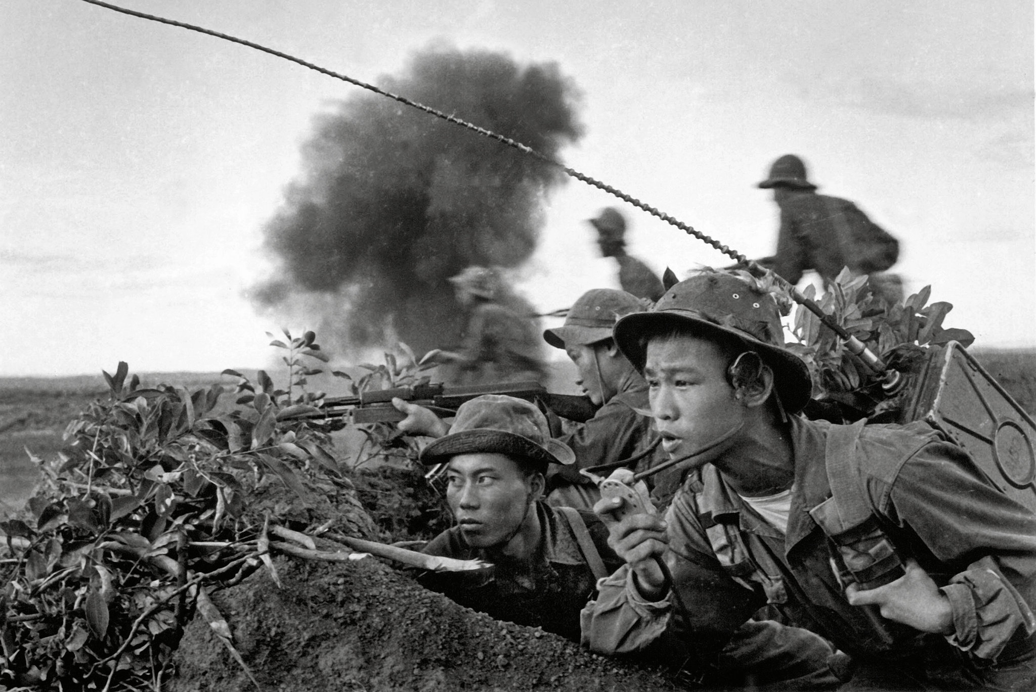
TED SALDIRISI
Tet Saldırısından sonra ABD kamuoyunun resmen savaş ilan edilmeden sürdürülen Vietnam Savaşı’na karşı tepkisi yükselmeye başlamıştır. Özellikle “Pentagon Belgeleri”nin yayınlanması, ayrıca ABD birliklerinin “My Lai” köyünde Vietnamlı sivilleri toptan katletmesi haberleri kamuoyunu sarsmıştır. Bu arada ABD Başkanı Johnson, televizyonda yaptığı konuşmada başkanlık seçimlerinde yeniden aday olmayacağını açıklayarak herkesi şaşırtmıştır. Yapılan seçimlerde Cumhuriyetçi parti adayı Richard M.Nixon ABD başkanı seçilmiştir ve böylece ABD’nin Vietnam politikası bir kez daha yön değiştirmiştir. Nixon’un başkan seçilmesi kazanılması imkansız bir savaşı bitirmek için ABD’ye yeni bir fırsat sunmuştur. Nixon yönetimi, Güney Vietnam ordusunun kendi başına savaşı sürdürmesini sağlayacak önlemleri alarak kendi askerini yavaş yavaş oradan çekme politikasını benimsemiştir. Bu politikası “Vietnamlılaştırma” politikası olarak adlandırılmıştır. Nixon’un amacı Kuzey Vietnamlıları barış görüşmeleri için masaya oturmaya zorlamak olmuştur. ABD birlikleri bu plan çerçevesinde yavaş yavaş Vietnam’dan çekilmeye başlamıştır.

Slide 11
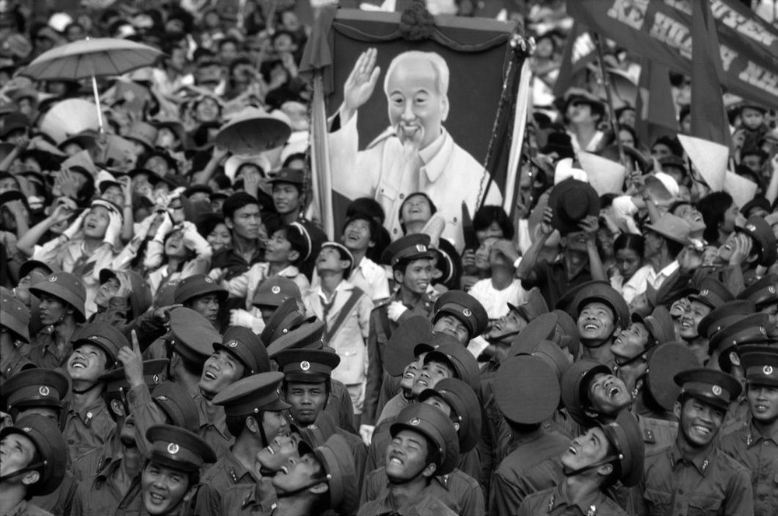
VİETNAM SOSYALİST CUMHURİYETİNİN KURULMASI
Bu arada, Paris’te başlayan barış görüşmeleri bir anlaşmayla sonuçlanmıştır. Buna göre; 28 Ocak 1973’ten itibaren Kuzey ve Güney Vietnam’da ateşkes yürürlüğe girecek, bütün ABD kuvvetleri çekilecek, üsler sökülecek, bütün savaş tutsakları serbest bırakılacak, bölge barışı uluslararası kuvvetlerce korunacak, Güney Vietnam’ın kendi kaderini tayin etme hakkı verilecekti. Bu anlaşmaya, Haziran 1973’de 14 maddelik ikinci bir anlaşma eklenmiştir. Ağustos’ta ABD Kongresi ABD’nin Çin Hindi’nde yeni askeri etkinliklere girişmesini yasaklamıştır.
Ateşkes anlaşmasına rağmen çarpışmalar kesilmemiştir. Güney Vietnam 1974’te artık savunamadığı mevzileri terk etmeye başlamıştır. Kuzey Vietnam’ın beklenen saldırısı Ocak 1975’te başlamıştır. Kuzey Vietnam birlikleri ülkenin orta kısımlarına kadar ulamıştır. Kıyı kentler birbiri ardına terk edilmiştir. Güney Vietnam Devlet Başkanı Thieu, 21 Nisan’da istifa ederek Tayvan’a sığınmıştır. Güney Vietnam hükümetinden geriye kalanlar 30 Nisan’da kayıtsız şartsız teslim olurken, Kuzey Vietnam birlikleri hiçbir direniş görmeden Saygon’a girmiştir. Geçici bir askeri yönetimin kurulmasından sonra, 2 Temmuz 1976’da ülke resmen Vietnam Sosyalist Cumhuriyeti adıyla yeniden birleşmiş ve Hanoi başkent olmuştur.1

Slide 12
SONUÇLAR
Vietnam 1,5 milyon yurttaşını ve zehirlenme sonucu topraklarının 3'te birini kaybetmesine rağmen savaştan galip çıktı. Amerikalılar ise bölgede 58 bin ölü bırakırken, savaş sonrası Vietnam'dan ülkelerine dönen askerlerin önemli bir kısmı da intihar ederek yaşamlarına düşman kurşunlarıyla değil de kendi elleri ile son verdiler. Amerika ayrıca savaş boyunca, çoğunluğu uçaksavar ateşiyle düşürülen 10 bine yakın hava aracını yitirdi. Buna karşılık Kuzey Vietnam'ın kaybı 150 civarındaydı. Vietnam Savaşının başlangıcında Çin-Sovyet ilişkilerinin düzeleceği varsayılıyordu. Fakat algı farklılıkları ilişkilerin daha da bozulmasına sebep olmuştur. Sovyet-Çin farklılıklarının derinleşmesi, çok kutupluluğu güçlendirerek yumuşama sürecinin hızlanmasına sebep olmuştur. Böylece, ABD'nin Vietnam'ı bölme planı suya düşerken, Kuzey Vietnam ve Güney Vietnam 1975 yılında birleştiler.

Slide 13
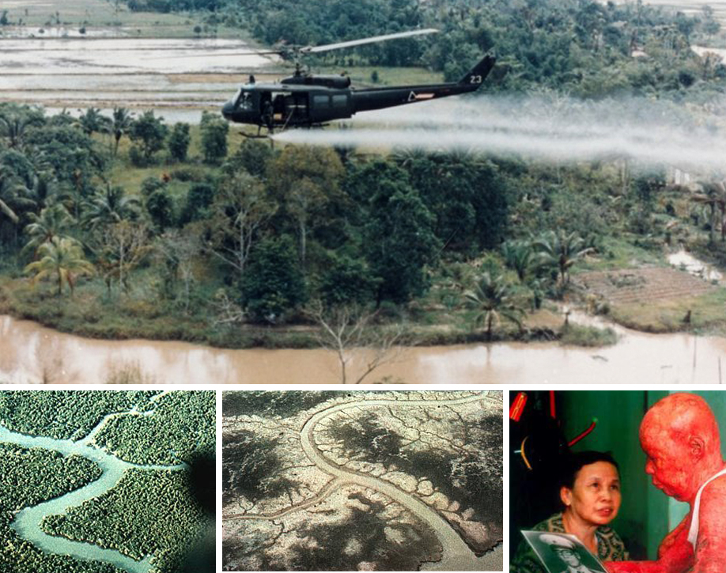
Agent orange
Ajan Portakal ("Agent Orange"), ABD ordusu tarafından özellikle Vietnam Savaşı'nda kullanılmış bir herbisit ve yaprak dökücüdür. Kimyasal adı 2,4,5-trikloro fenoksi asetik asit 'tir. Amerikan ordusu tarafından Vietnam Savaşı'nda ilk 7 Şubat 1967 gününde kullanıldı ve savaş dönemi boyunca 20 milyon galona yakın sprey edilmiştir. Madde ardında dioksin maddesini bırakmaktadır. Vietnam'da hala insanlar üzerindeki kas ve kemik bozuklukları, doğumsal anomaliler gibi etkilerini göstermektedir.
Bu gazın rengi sarı ya da turuncu değildir, Vietnam Savaşı sırasında gazların saklandıkları tankların üzeri turuncu çizgiyle işaretlendiği için agent orange ismini almıştır.

Slide 14
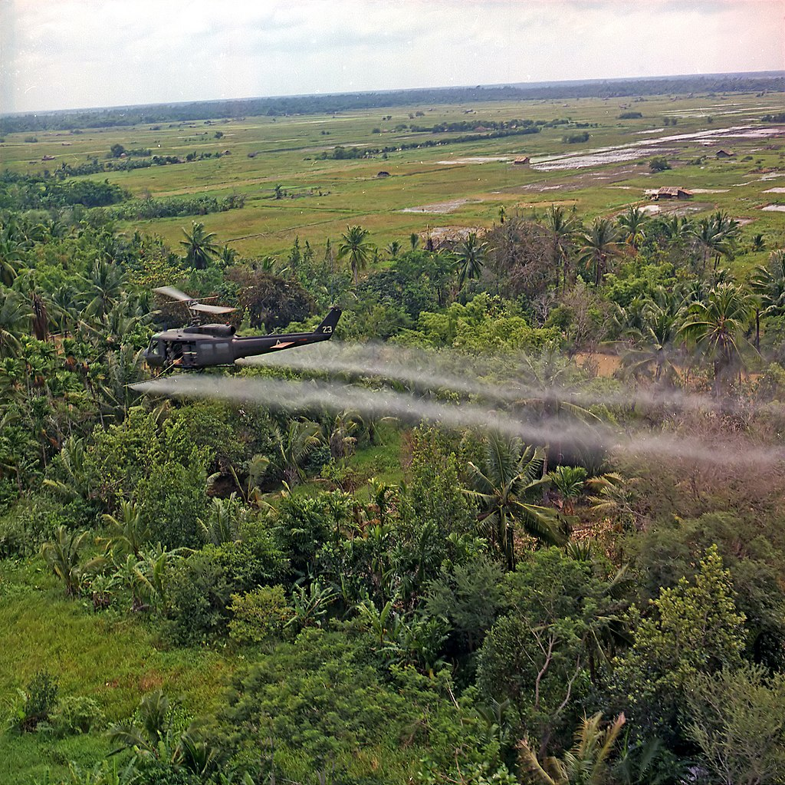
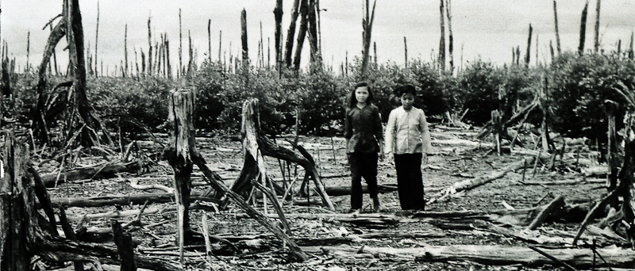

Slide 15
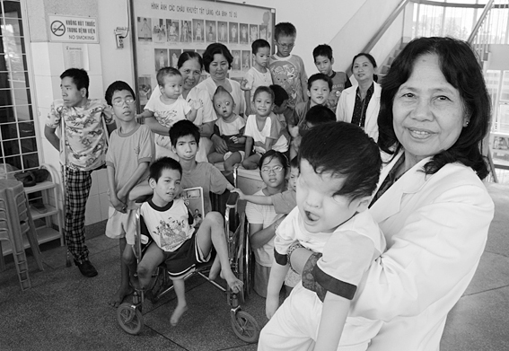
GENETİK BOZUKLUKLAR
Bu mutajen dioksin ile temas eden insanların genotiplerini etkileyerek çok sayıda kanser gelişmesine, deri ve cilt kanamaları olmasına ve nörolojik bozukluklar meydana gelmesine sebep olduğu gözlendi. Bu genetik bozuklukların nesilden nesile aktarıldığı ve ölü doğum, doğumsal malformasyonlar veya yeni doğan çocuklarda nörolojik problemlere sebep olduğu gözlendi. Buna rağmen agent orange kullanılmaya devam etti ve toplamda 3 milyon Vietnamlı köylü ve asker ile agent orange’ın kullanımında görev alan 25 bin Amerikan askeri bu maddeye maruz kaldı. Agent orange’ın kullanımından dolayı yaklaşık 400.000 Vietnamlı çeşitli sebeplere bağlı öldü ve aradan 3 nesil geçmesine rağmen bugün dahi bir milyon civarında genetik bozukluğu olan Vietnamlı var.

Slide 16
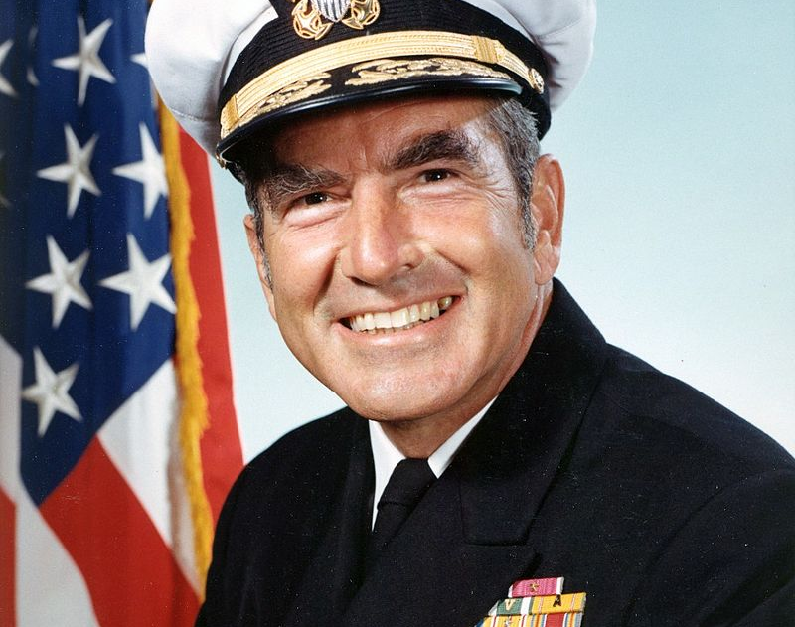
ELMO RUSSEL ZUMWALT
Elmo Russell "Tomurcuk" Zumwalt Jr. (29 Kasım 1920 - 2 Ocak 2000[2]), ABD Deniz Kuvvetleri subayı ve Deniz Kuvvetleri Harekat Başkanı olarak görev yapan en genç kişidir. Bir amiral ve daha sonra 19'uncu Deniz Operasyonları Şefi olarak Zumwalt, özellikle Vietnam Savaşı sırasında ABD askeri tarihinde önemli bir rol oynadı. Madalyalı bir savaş gazisi olan Zumwalt, askere alınan erlerin yaşamını iyileştirmek ve ırksal gerginlikleri azaltmak amacıyla Amerika Birleşik Devletleri Donanması personel politikalarında reform yaptı. 32 yıllık donanma kariyerinden emekli olduktan sonra, Amerika Birleşik Devletleri Senatosu için başarısız bir kampanya başlattı.
Zumwalt bitki örtüsünü öldürmek ve "Vietkong Cong'u suyun kenarından 1000 metre geri götürmek" için Mekong Deltası'nın üzerine Agent Orange püskürtülmesini emretti.

Slide 17
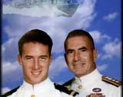
ELMO RUSSEL ZUMWALT III
Zumwalt, 1945 yılında Şanghay'da görev yaptı.Mouza Coutelais-du-Roche ile tanıştı ve evlendi. Onunla birlikte Amerika'ya döndü. Dört çocukları oldu: Elmo Russell Zumwalt III; James Gregory Zumwalt; Ann F. Zumwalt Coppola; ve Mouzetta C. Zumwalt-Weathers.
Zumwalt'ın büyük oğlu Elmo Zumwalt III, Vietnam Savaşı sırasında Zumwalt'ın devriye botlarından birinde teğmen olarak görev yaptı. Ocak 1983'te lenfoma teşhisi kondu ve 1985'te Hodgkin hastalığına da yakalandığı anlaşıldı. Ayrıca, torunu Elmo Russell Zumwalt IV 1977'de öğrenme güçlüğü ile doğdu. Amiral Zumwalt (Zumwalt savaştayken asbeste maruz kaldı ve bunun sonucunda mezoteliyom gelişti. ) ve ailesi, hem oğlu hem de torunu Ajan Orange’ın kurbanları oldu.

Slide 18
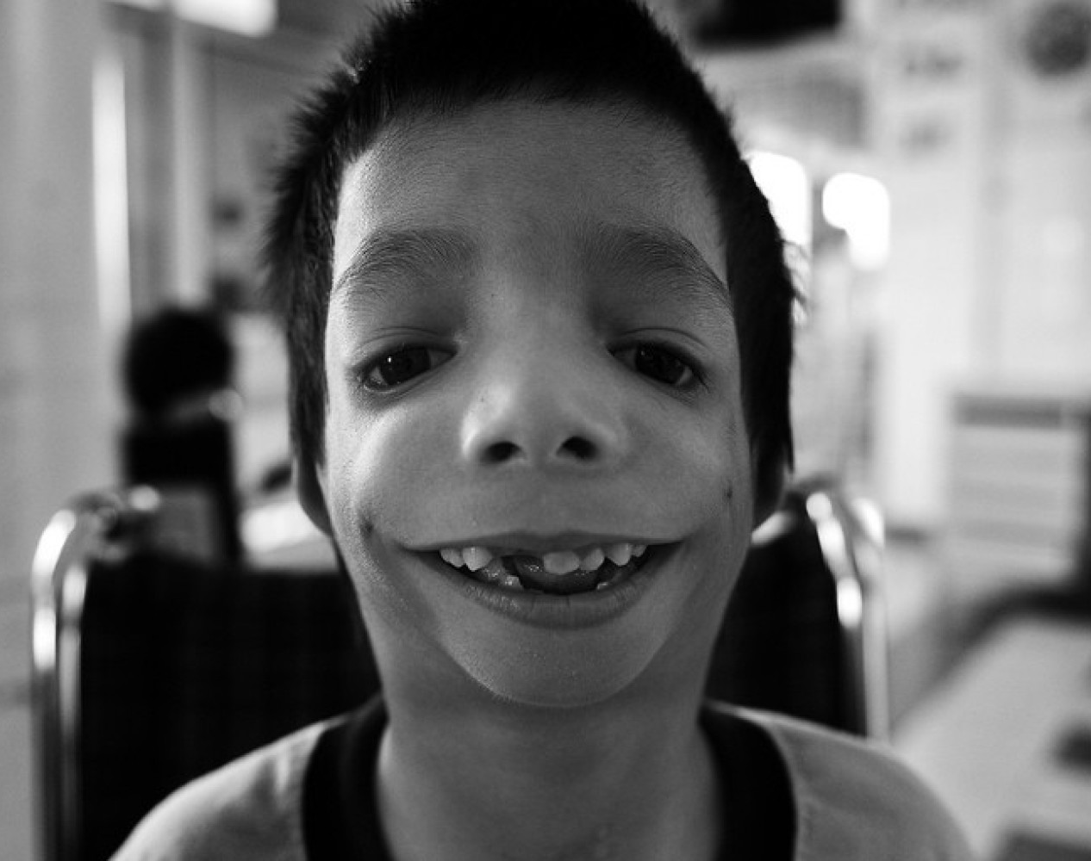
BABAM, OĞLUM KİTABI
İkili, genç Zumwalt'ın kanserle olan savaşını anlatan ve her ikisi de Ajan Orange'ın zehirli yan ürünü olan dioksine atfedilen "Babam, Oğlum" (Macmillan, 1986) adlı bir kitap yazdı. Hikaye, Mayıs 1988'de gösterilen CBS Televizyonu için aynı adlı bir film haline getirildi. Üç ay sonra, Elmo Zumwalt III 42 yaşında kanserden öldü
"Babam, Oğlum"da Elmo Zumwalt III şunları yazdı: "Babamın Vietnam'da aldığı kararları ikinci kere sorgulamam. Bir erkek olarak ona en büyük sevgi ve hayranlık, bir askeri lider olarak ona en derin saygıyı duyuyorum."
Amiral Zumwalt şöyle yazdı: "Şu anda bildiklerimi bildiğim halde, yine de yaptığı hedeflere ulaşmak için defoliasyonu emrederdim. Ama bu Elmo için hissettiğim üzüntüyü ya da hastalığının ve Russell'ın sakatlığının bana verdiği acıyı hafifletmiyor. Sabah uyandığımda aklıma gelen ilk şey ve uyuduğumda hatırladığım son şey bu."

Slide 19
Vietnam Orman Savaşı CD 1 (İlk 4 Bölüm) — Yandex video arama
Vietnam Savaşı - Haritalı ve Basit Anlatım — Yandex video arama
Elmo Zumwalt (stringfixer.com)
Vietnam Savaşı ve Amerika'nın Yenilgisi — Yandex video arama
Vietnam Savaşının Gizemleri - Türkçe Belgesel Serisi /174 — Yandex video arama
https://dergipark.org.tr/tr/download/article-file/20557
https://dergipark.org.tr/tr/download/article-file/835606
https://dergipark.org.tr/tr/download/article-file/539887
https://www.fullhdfilmizlesene.com/belgesel-izle/vietnam-daki-son-gunler-last-days-in-vietnam/

Slide 20
https://yandex.com.tr/video/preview/?text=agent%20orange%20parlak%20journal%20konuk%20yazar&path=wizard&parent-reqid=1637494714569186-5711284327523524439-man1-6235-man-l7-balancer-8080-BAL-3156&wiz_type=v4thumbs&filmId=17965075110461770335
https://parlakjurnal.com/agent-orange-vitenam-savasi-kimyasal-silah/
https://yandex.com.tr/video/preview/?text=james%20zumwalt%20kimdir&path=wizard&parent-reqid=1637496327168652-13732912364035704555-man1-2825-2ca-man-l7-balancer-8080-BAL-8576&wiz_type=v4thumbs&filmId=16486911127268268933

Slide 21
https://www.hdfilmcehennemi.tv/full-metal-jacket/
Elmo R. Zumwalt (mishalov.com)
Vietnam Savaşı - Vikipedi (wikipedia.org)
JFK izle, 1080P Türkçe Dublaj izle - 720pizle.net
Elmo Zumwalt - Vikipedi (wikipedia.org)

